Slide 1
Language Integrated Query – LINQ

Slide 2
LINQ
Language Integrated Query – LINQ
Набор языковых и платформенных средств для написания структурированных и безопасных в отношении типов запросов к локальным коллекциям объектов и удаленным источником данным (базы данных, документы XML и т.д.)
По типу обра
LINQ to Objects – библиотеки для обработки коллекций объектов в памяти,
LINQ to SQL – библиотеки для работы с базами данных, LINQ to XML
LINQ to Entity
1) LINQ-запрос похож на SQL
2) гибче и способен управлять широким диапазоном логических структур данных
3) может обрабатывать данные с иерархической организацией

Slide 3
LINQ to Objects
Операции запросов
отложенные операции
не отложенные операции
Возврат
IEnumerable<T> или var
Код
именованные методы
анонимные методы
лямбда-выражения
Форма
Выражения запросов (Операторы запросов LINQ)
Стандартная точечная нотации C# с вызовом методов на объектах и классах (Методы расширений LINQ)
набор классов, содержащих типичные методы обработки коллекций

Slide 4
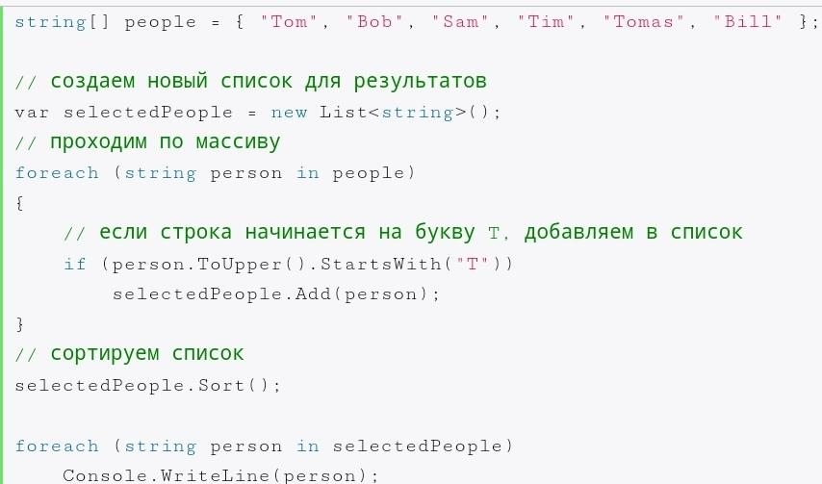
LINQ позволлит значительно сократить код с помощью интуитивно понятного и краткого синтаксиса.

Slide 5
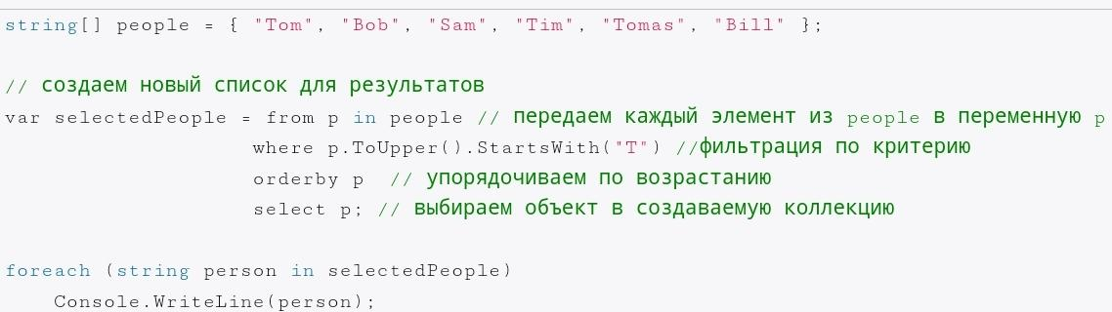
определение запроса LINQ
from переменная in набор_объектов select переменная;
проходит по всем элементам массива
передает выбранные значения в результирующую выборку, которая возвращается LINQ-выражением
мы не указываем тип переменной p, выражения LINQ являются строго типизированными. То есть среда автоматически распознает, что набор people состоит из объектов string, поэтому переменная p будет рассматриваться в качестве строки

Slide 6
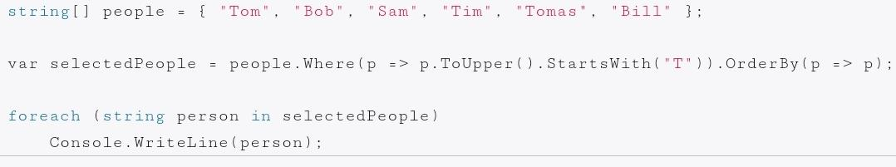
Методы расширения LINQ
определены для интерфейса IEnumerable
реализуют ту же функциональность, что и операторы LINQ типа where или orderby.
В качестве аргумента эти методы принимают делегат или лямбда-выражение.
не каждый метод расширения имеет аналог среди операторов LINQ. И в этом случае можно сочетать оба подхода

Slide 7
Операции:
Агрегация (Count, Min, Max)
Преобразование (Cast, ofType, ToArray, ToList, ToDictionary)
Конкатенация (Concat)
Элемент (Last, First, Single , ElemetAt+ Default)
Множество (Except, Distinct, Union)
Генерация (Empty, Range, Repeat)
Соединение (Join, GroupJoin)
Упорядочивание (OrderBy, ThenBy, Reverse,….)
Проекция (Select, SelectMany)
Разбиение (Skip, Take , +While)
Ограничение (Where)
Квантификатор (Any, All, Contains)
Эквивалентность(SequeceEqual)

Slide 8

Синтаксис
string[] names = {"Анна", "Станислав", "ольга", "Сева"};
// Использование точечной нотации
IEnumerable<string> rezult1 = names
.Where(n => n.Length < 6)
.Select(n => n);
// Использование синтаксиса выражения запроса
IEnumerable<string> rezult2 = from n in names
where n.Length < 6
select n;
Синтаксис выражений запросов поддерживается : Where, Select, SelectMany, Join, GroupJoin, GroupBy, OrderBy, ThenBy, OrderByDescending и ThenByDescending.

Slide 9
Select: определяет проекцию выбранных значений
Where: определяет фильтр выборки
OrderBy: упорядочивает элементы по возрастанию
OrderByDescending: упорядочивает элементы по убыванию
Join: соединяет две коллекции по определенному признаку
GroupBy: группирует элементы по ключу
GroupJoin: выполняет одновременно соединение коллекций и группировку элементов по ключу
Reverse: располагает элементы в обратном порядке
All: определяет, все ли элементы коллекции удовлятворяют определенному условию
Any: определяет, удовлетворяет хотя бы один элемент коллекции определенному условию

Slide 10
Contains: определяет, содержит ли коллекция определенный элемент
Distinct: удаляет дублирующиеся элементы из коллекции
Except: возвращает разность двух коллекцию, то есть те элементы, которые создаются только в одной коллекции
Union: объединяет две однородные коллекции
Intersect: возвращает пересечение двух коллекций, то есть те элементы, которые встречаются в обоих коллекциях
Count: подсчитывает количество элементов коллекции, которые удовлетворяют определенному условию
Sum: подсчитывает сумму числовых значений в коллекции
Average: подсчитывает cреднее значение числовых значений в коллекци
Min: находит минимальное значение
Max: находит максимальное значение

Slide 11
Take: выбирает определенное количество элементов
Skip: пропускает определенное количество элементов
TakeWhile: возвращает цепочку элементов последовательности, до тех пор, пока условие истинно
SkipWhile: пропускает элементы в последовательности, пока они удовлетворяют заданному условию, и затем возвращает оставшиеся элементы
Concat: объединяет две коллекции
Last: выбирает последний элемент коллекции
LastOrDefault: выбирает последний элемент коллекции или возвращает значение по умолчанию

Slide 12
Грамматика выражений запросов
1) Начало - from
2) 0..* from, let или where.
3) orderby, ascending или descending
4) select или group.
5) конструкции into, join, или повторение с п.2.
Выражение 🡪 в методы расширения

Slide 13
Отложенные операции
LINQ-выражение не выполняется, пока не будет произведена итерация или перебор по выборке, например, в цикле foreach
AsEnumerable, Cast, Concat, DefaultIfEmpty, Distinct, Except, GroupBy, GroupJoin, Intersect, Join, OfType, OrderBy, OrderByDescending, Range,Repeat, Reverse, Select, SelectMany, Skip, SkipWhile, Take, TakeWhile, ThenBy, ThenByDescending, Union, Where
LINQ-запрос разбивается на три этапа:
Получение источника данных;
Создание запроса;
Выполнение запроса и получение его результатов.

Slide 14
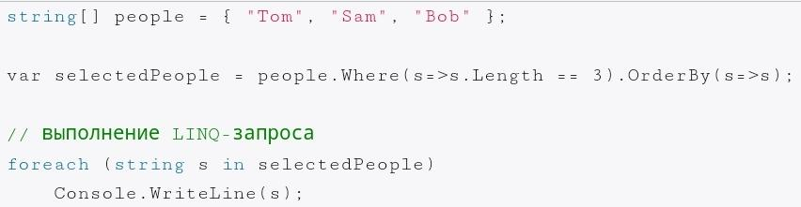
Получение источника данных - определение массива teams:
Создание запроса - определение переменной selectedTeams:
Выполнение запроса и получение его результатов
выполнение запроса происходит не в строке определения: var selectedPeople = people.Where..., а при переборе в цикле foreach.
После определения запроса он может выполняться множество раз.
До выполнения запроса источник данных может изменяться.
переменная запроса сама по себе не выполняет никаких действий и не возвращает никаких данных. Она только хранит набор команд, которые необходимы для получения результатов. То есть выполнение запроса после его создания откладывается. Само получение результатов производится при переборе в цикле foreach.

Slide 15
Отложенные операции Операция Where
Фильтрация элементов в последовательность
метод расширения класса Enumerable, находится в пространстве имен
System. Linq
public static IEnumerable<T> Where<T>(
this IEnumerable<T> source,
Func<T, bool> predicate);
указывает на метод-обобщение, идентифицирующий извлекаемые поля
ссылается на тип, подвергшийся расширению
string[] names = {"Анна", "Станислав", "ольга", "Сева"};
IEnumerable<string> qwe =
names.Where(p => p.StartsWith("A"));
псевдонимом для строки в массиве

Slide 16
Как написаны операции?
static public class Some
{
static public IEnumerable<string> FindL(this IEnumerable<string> values,
Func<string, bool> test)
{
var resut = new List<string>();
foreach (var str in values)
{
if (test(str))
{
resut.Add(str);
}
}
return resut;
}
}
string[] names = new string[] { "Ольга", "Станислав", "Ольга", "Сева", "Ольга" };
var rez = names.FindL(n=>n.StartsWith("О"));

Slide 17
Операция Select - проекция
Для создания выходной последовательности одного типа из входной последовательности элементов другого типа
public static IEnumerable<S> Select<T, S>(
this IEnumerable<T> source,
Func<T, S> selector);
string[] names = {"Анна", "Станислав", "ольга", "Сева"};
IEnumerable<int> nameLen =
names.Select(p => p.Length); // 9,5,4
IEnumerable<int> nameLen2 = from p in names
select p.Length;
var obj = names.Select(p => new { p, p.Length });

Slide 18
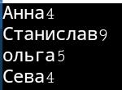
Создание нового типа
class NewType
{
public string Name{get; set;}
public int Leng { get; set; }
}
string[] names = { "Анна", "Станислав", "ольга", "Сева" };
IEnumerable<NewType> nameLen = names.Select(p =>
new NewType { Name = p, Leng =p.Length });
Выборка данных

Slide 19
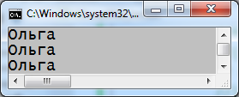
string[] names = { "Ольга", "Станислав", "Ольга", "Сева" , "Ольга"};
IEnumerable<string> aNames =
names.Where(n => String.Equals(n, "Ольга"))
.Select(n => n);
foreach (string name in aNames)
{
Console.WriteLine(name);
}
фильтрует данные в соответствии с указанным критерием
IEnumerable<string> aNames3 =
from n in names
where String.Equals(n, "Ольга")
select n;
Notes:
‹#›

Slide 20

var students = new[] {
new { studentID = 1, FirstName = "Anna", Country = "Belarus",
Spec = "Poit" },
new { studentID = 2, FirstName = "Helena", Country = "Bulgaria",
Spec = "Poit" },
new { studentID = 3, FirstName = "Aex", Country = "Germany",
Spec = "Isit" }
};
IEnumerable<string> aStud =
students.Where(s => s.Country.StartsWith("B"))
.Where(c=>c.Spec.Equals("Poit"))
.Select(n => n.FirstName);
передает из этой перечисляемой коллекции только одно поле FirstName

Slide 21
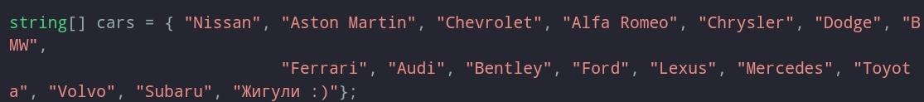
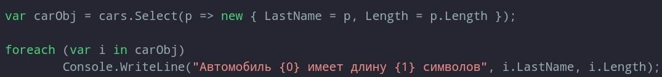
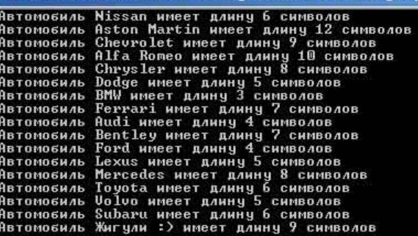

Slide 22
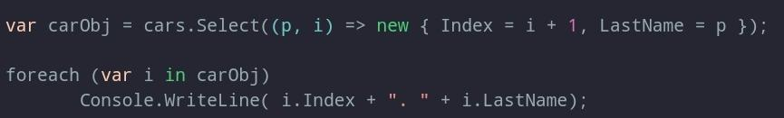
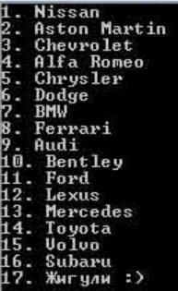

Slide 23
Отложенные вычисления
приложение не создает коллекцию в ходе выполнения метода расширения LINQ — коллекция перечисляется,
только когда выполняется ее обход
string[] names = { "Ольга", "Станислав", "Ольга", "Сева", "Ольга" };
IEnumerable<int> nameLen2 = from p in names
select p.Length;
names[2] = "D";
foreach (int name in nameLen2)
{
Console.WriteLine(name);
}
Данные из массива names не извлекаются, не вычисляются, пока не будет выполняться сквозной обход
элементов коллекции
отложенные операции (выполняются не во время инициализации, а только при их вызове) и не отложенные операции (выполняются сразу).

Slide 24

Операция SelectMany
Создание выходной последовательности с проекцией "один ко многим"
при перечислении проходит по входной последовательности, получая каждый элемент индивидуально из входной последовательности и
public static IEnumerable<S> SelectMany<T, S>(
this IEnumerable<T> source,
Func<T, IEnumerable<S>> selector);
string[] names = {"Анна", "Станислав", "Ольга", "Сева"};
IEnumerable<char> letters =
names.SelectMany(p => p.ToArray());

Slide 25

Операция Take
Возвращает указанное количество элементов из входной последовательности, начиная с ее начала
public static IEnumerable<T> Take<T>(
this IEnumerable<T> source,
int count);
string[] names = {"Анна", "Станислав", "Ольга", "Сева"};
IEnumerable<string> group = names.Take(2);

Slide 26
Операция TakeWhile
Возвращает элементы из входной последовательности, пока истинно некоторое условие, начиная с начала последовательности
string[] names = {"Анна", "Станислав", "Ольга", "Сева"};
IEnumerable<string> shortNames =
names.TakeWhile(p => p.Length < 5); // Анна

Slide 27
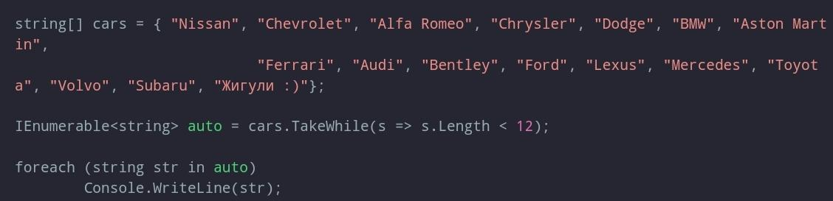
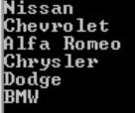

Slide 28

Операция Skip
Пропускает указанное количество элементов из входной последовательности, начиная с ее начала, и выводит остальные
string[] names = {"Анна", "Станислав", "Ольга", "Сева"};
IEnumerable<string> names2 = names.Skip(2);

Slide 29
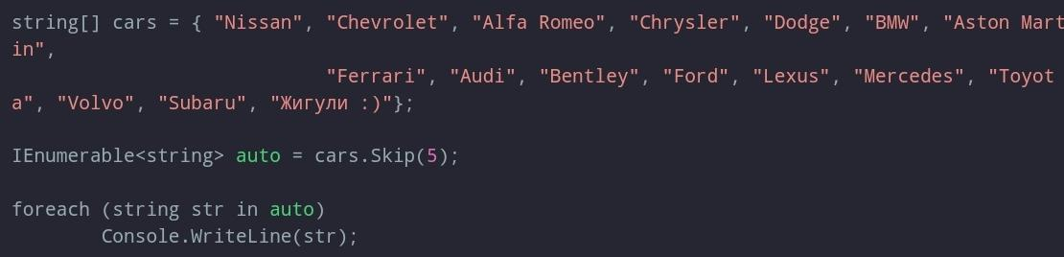
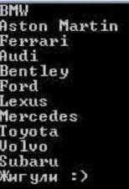

Slide 30

Операция Concat
Соединяет две входные последовательности и выдает одну выходную последовательность
string[] names = {"Анна", "Станислав", "Ольга", "Сева"};
IEnumerable<string> names4 = names.Take(1).Concat(names.Skip(3));

Slide 31
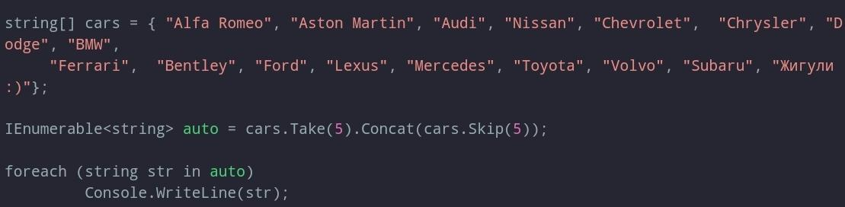
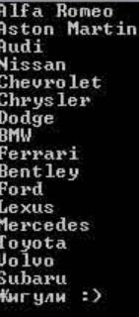

Slide 32
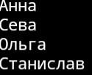
OrderBy и OrderByDescending
(упорядочивает по убыванию)
Позволяют выстраивать входные последовательности в определенном порядке
public static IOrderedEnumerable<T> OrderBy<T, K>(
this IEnumerable<T> source,
Func<T, K> keySelector)
where К : IComparable<K>;
string[] names = {"Анна", "Станислав", "Ольга", "Сева"};
IEnumerable<string> names5 = names.OrderBy(s => s.Length);
определяет выражения, которые нужно использовать для сортировки данных

Slide 33

var students = new[] {
new { studentID = 1, FirstName = "Anna", Country = "Belarus",
Spec = "Poit" },
new { studentID = 2, FirstName = "Melena", Country = "Bulgaria",
Spec = "Poit" },
new { studentID = 3, FirstName = "Lena", Country = "Germany",
Spec = "Isit" }
};
IEnumerable<string> aSpecStud =
students.OrderBy(s => s.Spec)
.OrderBy(s=>s.FirstName)
.Select(n => n.Spec + " "+ n.FirstName);
IEnumerable<string> aSpecStud2 =
from s in students
orderby s.Spec
orderby s.FirstName
select s.Spec + " " + s.FirstName;

Slide 34
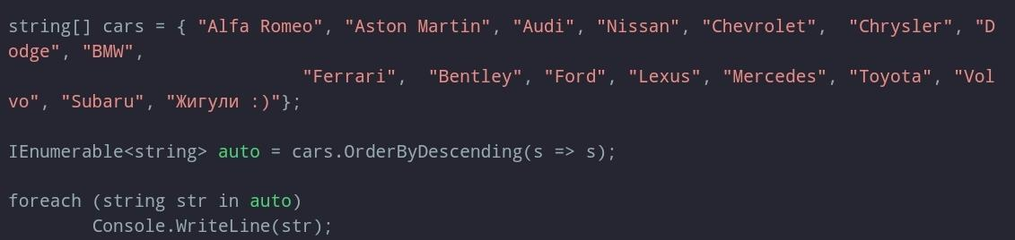
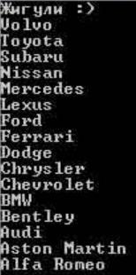

Slide 35
ТhenBy и ThenByDescending
Позволяет упорядочивать последовательно по нескольким критериям, вызывается после OrderBy
inputSequence.OrderBy(s => s.LastName).OrderBy(s => s.FirstName)...
inputSequence.OrderBy(s => s.LastName).ThenBy(s => s.FirstName)...
последовательность вызовов не разрешена
Вместо нее должна использоваться такая цепочка

Slide 36
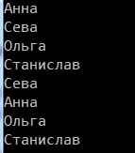
ТhenBy и ThenByDescending
string[] names = {"Анна", "Станислав", "Ольга", "Сева"};
IEnumerable<string> names6 =
names.OrderBy(s => s.Length).
ThenBy(s => s);
IEnumerable<string> names7 =
names.OrderBy(s => s.Length).
ThenByDescending(s => s);
сначала упорядочивает элементы по их длине, затем упорядочивает по самому элементу

Slide 37
Операция Join
выполняет внутреннее соединение по эквивалентности двух последовательностей на основе ключей
from объект1 in набор1
join объект2 in набор2 on объект2.свойство2
equals объект1.свойство1
идет выборка объектов из второй коллекции
свойство объекта из первой выборки, которому должно быть равно свойство объекта из второй выборки. Если эти свойства равны, то оба объекта попадают в финальный результат.

Slide 38
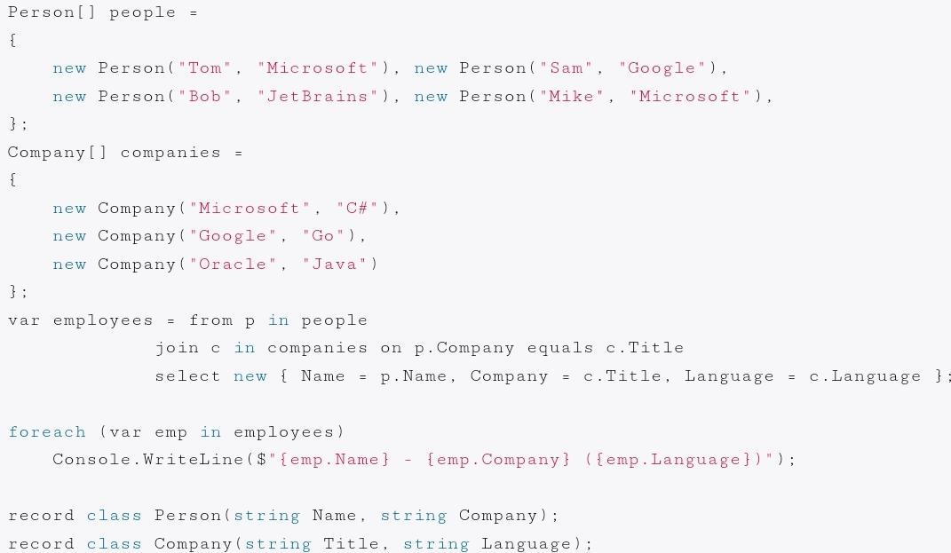
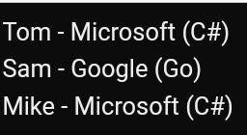
если значение свойства p.Company совпадает со значением свойства c.Title.

Slide 39
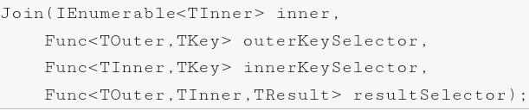
Метод Join
второй список, который соединяем с текущим
делегат, который определяет свойство объекта из текущего списка, по которому идет соединение
делегат, который определяет свойство объекта из второго списка, по которому идет соединение
делегат, который определяет новый объект в результате соединения

Slide 40
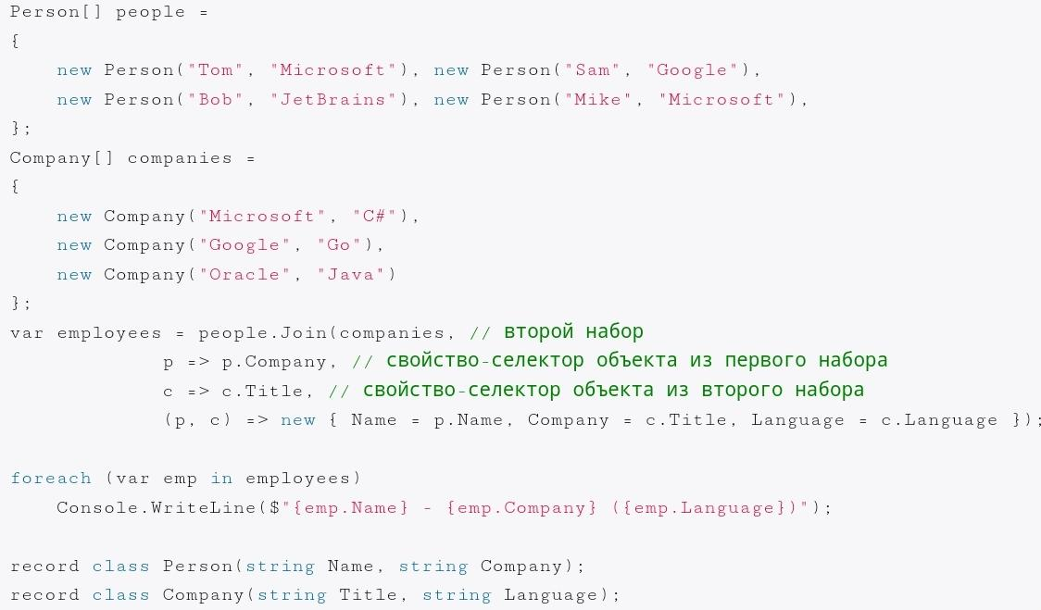

Slide 41

Операция Join
string[] names = {"Анна", "Станислав", "Ольга", "Сева"};
int[] key = { 1, 4, 5, 7 };
var sometype = names
.Join(
key, // внутренняя
w => w.Length, // внешний ключ выбора
q => q, // внутренний ключ выбора
(w, q) => new // результат
{
id = w,
name = string.Format("{0} ", q),
});
foreach (var item in sometype)
Console.WriteLine(item);

Slide 42

string[] names = {"А", "Станислав", "Ольга", "Сева"};
int[] key = { 1, 4, 5, 7 };
var sometype = names
.Join(
key, // внутренняя
w => w.Length, // внешний ключ выбора
q => q, // внутренний ключ выбора
(w, q) => new // результат
{
id = w,
name = string.Format("{0} ", q),
});
foreach (var item in sometype)
Console.WriteLine(item);

Slide 43
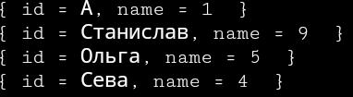
string[] names = {"А", "Станислав", "Ольга", "Сева"};
int[] key = { 1, 4, 5, 9 };
var sometype = names
.Join(
key, // внутренняя
w => w.Length, // внешний ключ выбора
q => q, // внутренний ключ выбора
(w, q) => new // результат
{
id = w,
name = string.Format("{0} ", q),
});
foreach (var item in sometype)
Console.WriteLine(item);

Slide 44
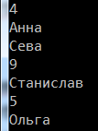
Операция GroupBy
Используется для группирования элементов входной последовательности.
string[] names = {"Анна", "Станислав", "Ольга", "Сева"};
IEnumerable<IGrouping<int, string>> outerSequence =
names.GroupBy(o =>o.Length );
foreach (var item in outerSequence)
{ Console.WriteLine(item.Key);
foreach (var element in item)
Console.WriteLine(element);
}
результатом работы метода GroupBy является
перечисляемый набор групп, каждая из которых представляет собой перечисляемый набор строк

Slide 45
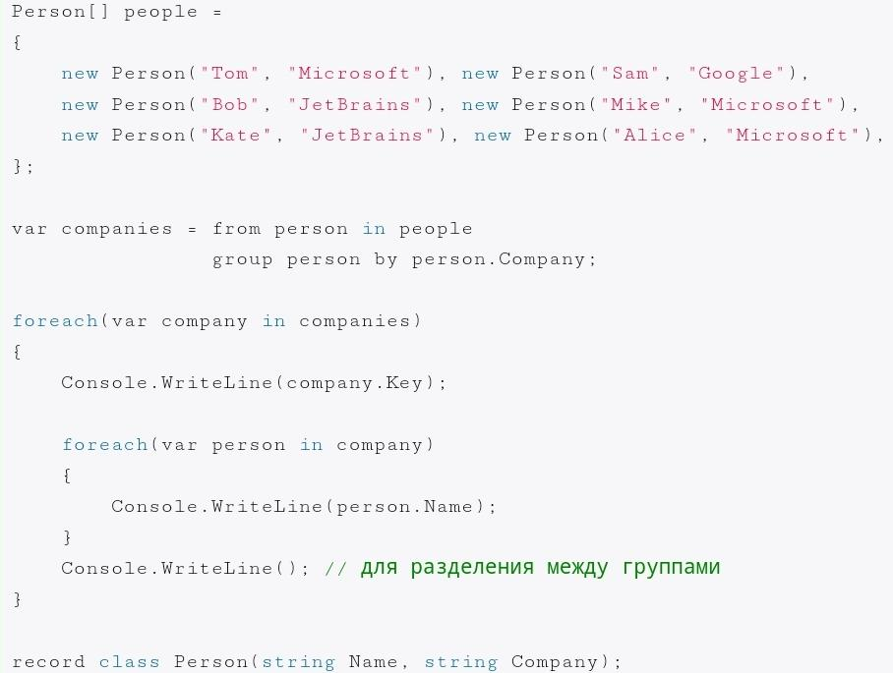
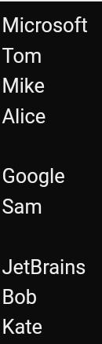

Slide 46
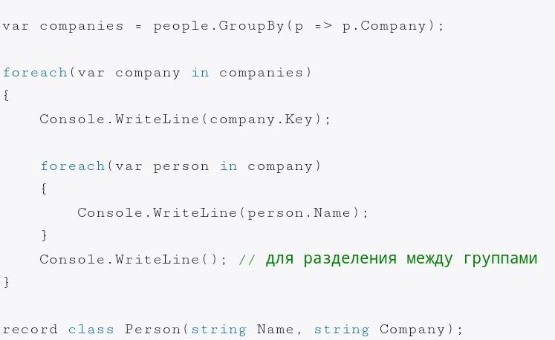

Slide 47
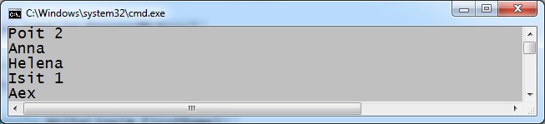
var students = new[] {
new { studentID = 1, FirstName = "Anna", Country = "Belarus",
Spec = "Poit" },
new { studentID = 2, FirstName = "Helena", Country = "Bulgaria",
Spec = "Poit" },
new { studentID = 3, FirstName = "Aex", Country = "Germany",
Spec = "Isit" }
};
var GroupedBySpec = students.GroupBy(s => s.Spec);
foreach (var name in GroupedBySpec)
{
Console.WriteLine(name.Key + " " + name.Count());
foreach (var m in name)
{
Console.WriteLine(m.FirstName);
}
}

Slide 48

Операция Distinct
Удаляет дублированные элементы из входной последовательности
int[] key = { 1, 4, 5, 5,5,7,7,7,7 };
IEnumerable<int> nums = key.Distinct();
foreach (var item in nums)
Console.WriteLine(item);

Slide 49
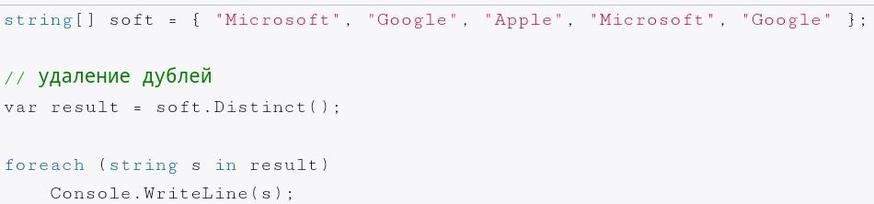

Операция Distinct

Slide 50

Операция Union
Возвращает объединение множеств из двух исходных последовательностей. Повторяющиеся элементы добавляются в результат только один раз
string[] names = {"Анна", "Станислав", "Ольга", "Сева"};
IEnumerable<string> names9 = names.Take(1);
IEnumerable<string> names10 = names.Skip(3);
IEnumerable<string> union =
names9.Union<string>(names10);

Slide 51
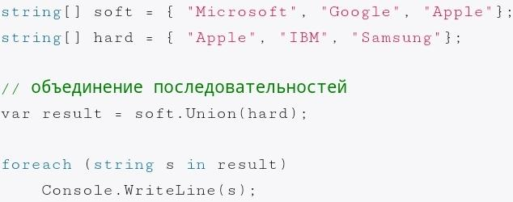
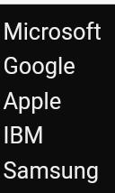
Union

Slide 52

Concat
Если нужно простое объединение двух наборов. те элементы, которые встречаются в обоих наборах, дублируются в резутирующей последовательности.
Последовательное применение методов Concat и Distinct будет подобно действию метода Union.

Slide 53

Операция Intersect
Возвращает пересечение множеств (общих для обоих наборов элементов) из двух исходных последовательностей
string[] names = {"Анна", "Станислав", "Ольга", "Сева"};
IEnumerable<string> names9 = names.Take(2);
IEnumerable<string> names10 = names.Skip(1);
IEnumerable<string> inter =
names9.Intersect<string>(names10);
foreach (var item in inter)
Console.WriteLine(item);

Slide 54
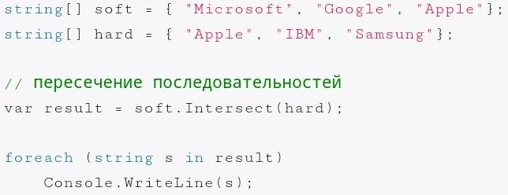


Slide 55
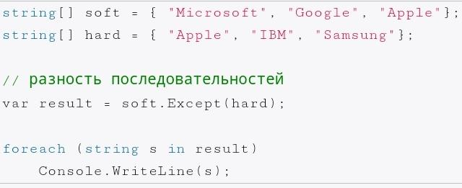

Операция Except
разность двух последовательностей.
Возвращает последовательность, содержащую все элементы первой последовательности, которых нет во второй последовательности
из массива soft убираются все элементы, которые есть в массиве hard

Slide 56
Операция Cast
Используется для приведения каждого элемента входной последовательности в выходную последовательность указанного типа
string[] names = {"Анна", "Станислав", "Ольга", "Сева"};
var seq = names.Cast<int>();
Console.WriteLine("Тип данных seq: " + seq.GetType());

Slide 57

Операция OfType
Используется для построения выходной последовательности, содержащей только те элементы, которые могут быть успешно преобразованы к указанному типу.
ArrayList ala = new ArrayList();
ala.Add(new SByte());
ala.Add(new Decimal (23));
ala.Add(new String('0',8));
var seq = ala.OfType<Decimal>();
foreach (var item in seq)
Console.WriteLine(item);

Slide 58
Операция DefaultIfEmpty возвращает последовательность, содержащую элемент по умолчанию, если входная последовательность пуста.
Операция Range генерирует последовательность целых чисел.
public static IEnumerable<int> Range(
int start,
int count);
начиная со значения
протяженностью до
IEnumerable<int> numberss = Enumerable.Range(34, 15);
foreach (int i in numberss)
Console.Write(i + " ");

Slide 59
Операция Repeat генерирует последовательность, повторяя указанный элемент заданное количество раз.
Операция Empty генерирует пустую последовательность заданного типа.
IEnumerable<int> nqq = Enumerable.Repeat(10, 5);

Slide 60
Немедленное выполнение запроса
методы, которые возвращают одно атомарное значение или один элемент или данные типов Array, List и Dictionary.
Aggregate，All，Any，Average，Contains，Count，ElementAt，ElementAtOrDefault，Empty，First，irstOrDefault，Last，LastOrDefault，LongCount，Max，Min，SequenceEqual，Single，SingleOrDefault，Sum，ToArray，ToDictionary，ToList，ToLookup

Slide 61
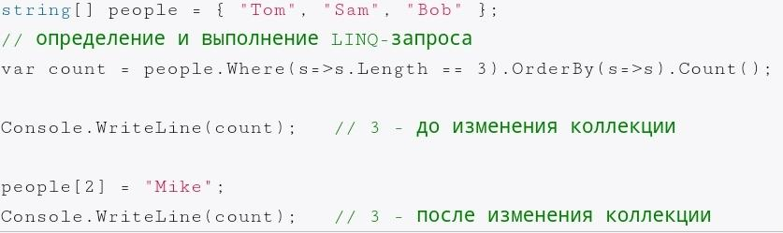
Count()
который выполняет запрос, неявно выполняет перебор по последовательности элементов, генерируемой этим запросом, и возвращает число элементов в этой последовательности.
возвращает число элементов последовательности:

Slide 62
Не отложенные операции Операция ToArray
создает массив типа T из входной последовательности типа T
int[] key = { 1, 4, 5, 5,5,7,7,7,7 };
int[] arr = key.ToArray();
Сохранятся кэшированную коллекцию в массиве

Slide 63
Операция ToList
Создает List типа T из входной последовательности типа Т.
string[] names = {"Анна", "Станислав", "Ольга", "Сева"};
List<string> auto = names.ToList();

Slide 64
Операция ToDictionary создает Dictionary
string[] namer = { "Анна", "Станислав", "Ольга" };
Dictionary<int, string> eDictionary =
namer.ToDictionary(k => k.Length);
foreach (var i in eDictionary)
Console.Write(i.Key + " "+i.Value);

Slide 65
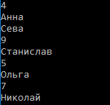

Операция ToLookup
Создает объект Lookup типа <К, Т> или, возможно, <К, Е> из входной последовательности типа T, где К — тип ключа, a T — тип хранимых значений.
string[] actor = { "Анна", "Станислав", "Ольга", "Сева","Николай" };
ILookup<int, string> lookup =
actor.ToLookup(y => y.Length);
IEnumerable<string> actors = lookup[4];
foreach (var u in actors)
Console.WriteLine( u);
foreach (var u in lookup)
{ Console.WriteLine(u.Key);
foreach (var y in u)
Console.WriteLine(y);
}

Slide 66
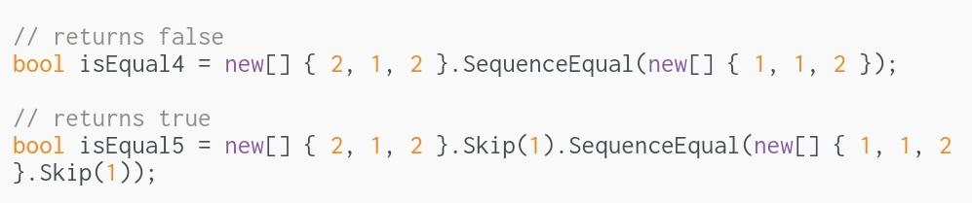
Операция SequenceEqual определяет, эквивалентны ли две входные последовательности.
Notes:
‹#›

Slide 67

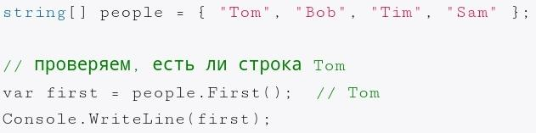
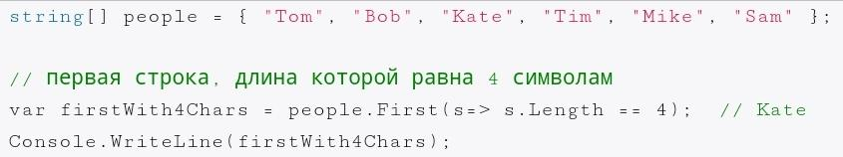
Операция First возвращает первый элемент последовательности или первый элемент последовательности, соответствующий предикату
string[] names = {"Анна", "Станислав", "Ольга", "Сева"};
string fnam = names.First(p => p.StartsWith("С"));
Notes:
‹#›

Slide 68
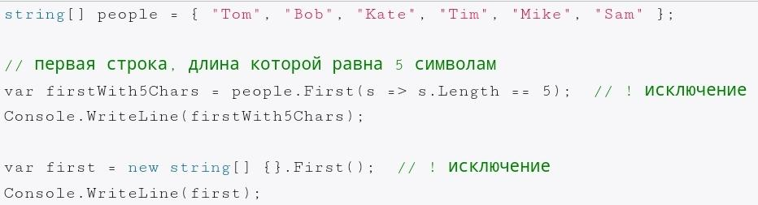
First
если коллекция пуста или в коллекции нет элементов, который соответствуют условию, то будет сгенерировано исключение.

Slide 69
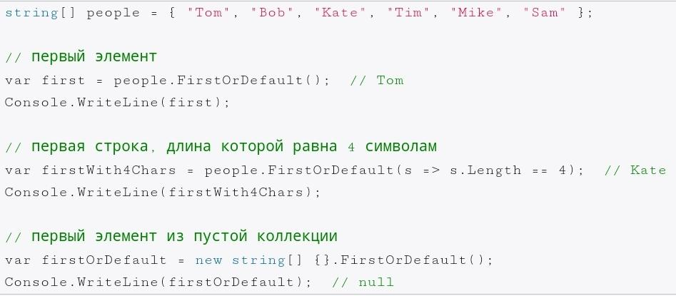
Операция FirstOrDefault подобна First во всем, кроме
если коллекция пуста или в коллекции не окажется элементов, которые соответствуют условию, то метод возвращает значение по умолчанию

Slide 70
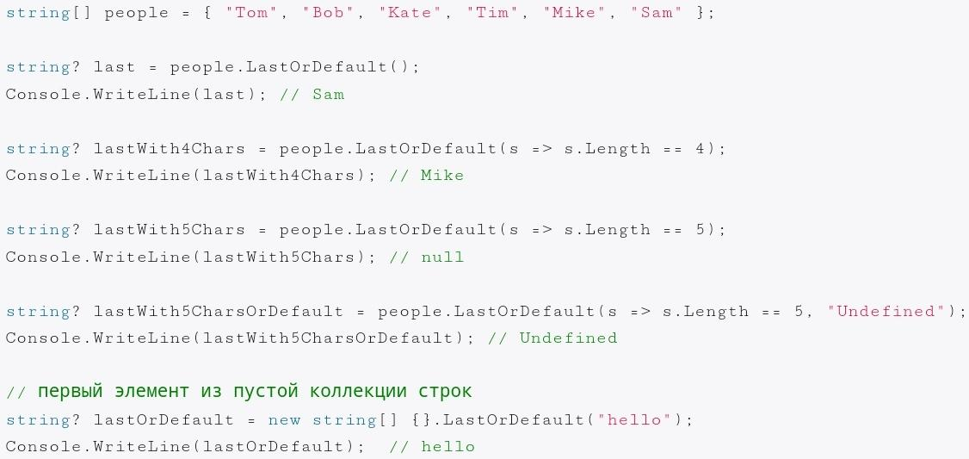
Операция Last возвращает последний элемент последовательности или последний элемент, соответствующий предикату
Операция LastOrDefault подобна Last .

Slide 71
Операция Single возвращает единственный элемент последовательности или единственный элемент последовательности, соответствующий предикату
Операция SingleOrDefault подобна Single, но отличается поведением в случае, когда элемент не найден
string[] names = {"Анна", "Станислав", "Ольга", "Сева"};
string sst =
names.Where(s => s.Length == 5).Single();

Slide 72
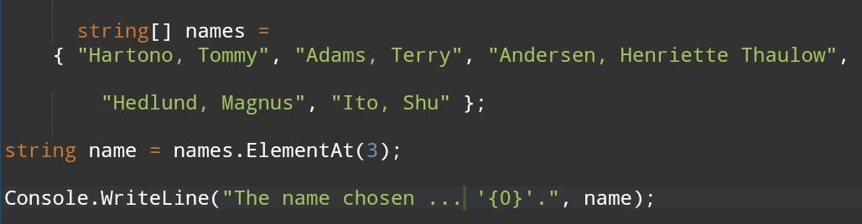

Операция ElementAt возвращает элемент из исходной последовательности по указанному индексу.
Операция Any возвращает true, если любой из элементов входной последовательности отвечает условию.
string[] names = {"Анна", "Станислав", "Ольга", "Сева"};
bool rex = names.Any(s => s.StartsWith("О"));

Slide 73
Операция All возвращает true, если каждый элемент входной последовательности отвечает условию.
Операция Contains возвращает true, если любой элемент входной последовательности соответствует указанному значению.
string[] names = {"Анна", "Станислав", "Ольга", "Сева"};
rex = names.All(s => s.Length > 2); //True
string[] names = {"Анна", "Станислав", "Ольга", "Сева"};
bool contains = names.Contains("Ольга");
//True

Slide 74
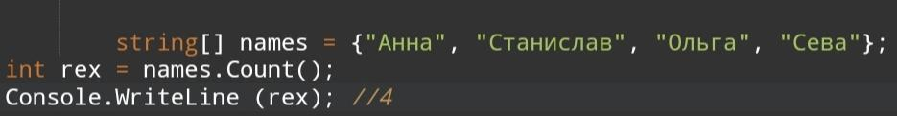
Операция Count возвращает количество элементов во входной последовательности.
Операция Sum возвращает сумму числовых значений, содержащихся в элементах последовательности.
long oSum = key.Sum();

Slide 75
Операция Min Max возвращает минимальное максимальное значение входной последовательности.
Операция Average возвращает среднее арифметическое числовых значений элементов входной последовательности.
IEnumerable<string> aStud =
students.Where(s => s.Country.StartsWith("B"))
.Where(c => c.Spec.Equals("Poit"))
.Select(n => n.FirstName);
string aMax = aStud.Max();

Slide 76
Итераторы
метод, оператор или аксессор, возвращающий по очереди члены совокупности объектов и имеет оператор yield.
yield return: определяет возвращаемый элемент
yield break: указывает, что последовательность больше не имеет элементов
Notes:
Создать перечислитель можно при помощи итератора. Итератор (iterator) – это операторный блок, который порождает упорядоченную последовательность значений. Итератор отличает присутствие одного или нескольких операторов yield. Оператор yield return выражение возвращает следующее значение последовательности, а оператор yield break прекращает генерацию последовательности. Итераторы могут использоваться в качестве тела метода
Как видим, код заметно упростился. Элементы коллекции перебираются в цикле, и для каждого вызывается yield return s. Но достоинства итераторов этим не ограничиваются.
‹#›

Slide 77
Итераторы
IEnumerator IEnumerable.GetEnumerator()
{
for (int i = 0; i < figure.Length; i++)
{
yield return figure[i];
}
возвращает один элемент и запоминает текущую позицию
yield return figure[3];
yield return figure[4];
yield return figure[5];
При обращении к оператору yield return будет сохраняться текущее местоположение и при переходе к следующей итерации для получения нового объекта, итератор начнет выполнения с этого местоположения.
Notes:
Создать перечислитель можно при помощи итератора. Итератор (iterator) – это операторный блок, который порождает упорядоченную последовательность значений. Итератор отличает присутствие одного или нескольких операторов yield. Оператор yield return выражение возвращает следующее значение последовательности, а оператор yield break прекращает генерацию последовательности. Итераторы могут использоваться в качестве тела метода
Как видим, код заметно упростился. Элементы коллекции перебираются в цикле, и для каждого вызывается yield return s. Но достоинства итераторов этим не ограничиваются.
‹#›

Slide 78
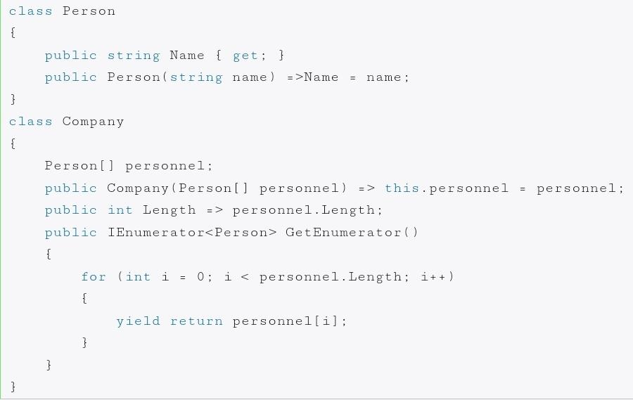
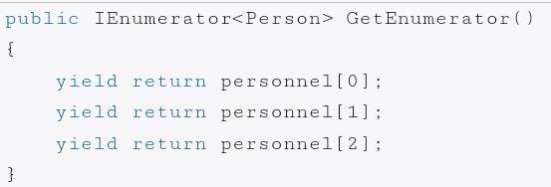
итератор

Slide 79
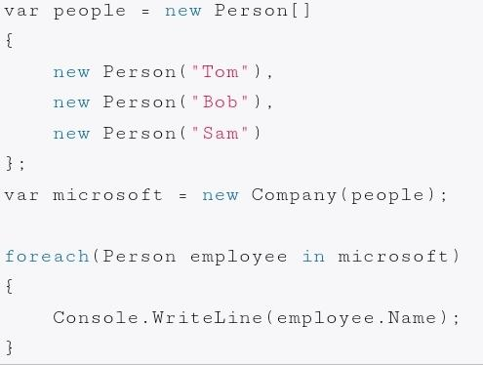

Slide 80
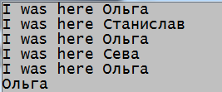
Отложенная инициализация
создание объекта откладывается до первого использования
static public IEnumerable<string> FindL(this IEnumerable<string> values, Func<string, bool> test)
{
var resut = new List<string>();
foreach (var str in values)
{
Console.WriteLine("I was here {0}", str);
if (test(str))
{
resut.Add(str);
}
}
return resut;
}
}
string[] names = new string[] { "Ольга", "Станислав", "Ольга", "Сева", "Ольга" };
var rez = names.FindL(n=>n.StartsWith("О")).Take(1);
Notes:
‹#›

Slide 81

yield - контекстное ключевое слово
Именованный итератор
static public IEnumerable<string> FindL(this IEnumerable<string> values, Func<string, bool> test)
{
foreach (var str in values)
{
Console.WriteLine("I was here {0}", str);
if (test(str))
{
yield return str;
}
}
}
}
позволяет передавать аргументы итератору, управляющему процессом получения конкретных элементов из коллекции
следующий объект, возвращаемый итератором
Имеет спец. назначение только в блоке итератора
string[] names = new string[] { "Ольга", "Станислав", "Ольга", "Сева", "Ольга" };
var rez = names.FindL(n=>n.StartsWith("О")).Take(1);
Notes:
Итераторы реализуют концепцию отложенных вычислений. Каждое выполнение оператора yield return ведёт к выходу из метода и возврату значения. Но состояние метода, его внутренние переменные и позиция yield return запоминаются, чтобы быть восстановленными при следующем вызове.
‹#›

Slide 82
yield
public class Range
{
public int Low { get; set; }
public int High { get; set; }
public IEnumerable<int> GetNumbers()
{
for (var counter = Low; counter <= High; counter++)
{
yield return counter;
}
}
}
}
var range = new Range { low = 0, high = 10 };
var enumerator = range.GetNumbers();
range.High = 5; // изменяем свойство объекта range
foreach (var number in enumerator)
{
console.writeline(number);
}
Notes:
‹#›

Slide 83
public static class Helper
{
public static IEnumerable<int> GetNumbers()
{
var i = 0;
while (true)
{
yield return i++;
}
}
}
foreach (var number in Helper.GetNumbers())
{
Console.WriteLine(number);
if (number == 20)
{
break;
}
}
Notes:
‹#›

Slide 84
public static class Helper2
{
public static IEnumerable<int> GetNumbers()
{
var i = 0;
while (true)
{
yield return i++;
if (i == 21)
{
yield break;
}
}
}
}
foreach (var number in Helper2.GetNumbers())
{
Console.WriteLine(number);
}

Slide 85
PLINQ (Parallel LINQ)
позволяет выполнять обращения к коллекции в параллельном режиме (скорость на многоядерных машинаx)
По умолчанию, если невозможно использует последовательную обработку
Параллельно для больших объемов и сложных операциях
Источник делится на сегменты и каждый обрабатывается отдельно
Notes:
‹#›

Slide 86

AsParallel()
распараллеливает запрос к источнику данных
var source = Enumerable.Range(10, 20000);
var parallelQuery = from num in source.AsParallel()
where num % 100 == 0 && num%3==0
select num;
parallelQuery.ForAll((e) => Console.WriteLine(e));

Slide 87

var list = Enumerable.Range(10, 20000);
var sw = new Stopwatch();
sw.Restart();
var result = (from l in list.AsParallel()
where l > 14536 select l).ToList();
sw.Stop();
Console.WriteLine($"call .AsParallel() before:
{sw.ElapsedMilliseconds}");
sw.Restart();
result = (from l in list
where l > 14536 select l).AsParallel().ToList();
sw.Stop();
Console.WriteLine($"call .AsParallel() after:
{sw.ElapsedMilliseconds}");

Slide 88

var result = (from l in list.AsParallel()
where l > 14536
select l).ToList();
result = (from l in list
where l > 14536
select l). ToList();

Slide 89
ForAll ()
(from num in source.AsParallel()
where num % 100 == 0 && num % 3 == 0
select num).
ForAll((n)=>Console.WriteLine(n));
выводит данные в том же потоке, в котором они обрабатываются
Быстрее цикла
Notes:
‹#›

Slide 90
класс ParallelEnumerable
AsSequential() | конвертирует объект ParallelQuery<T> в коллекцию IEnumerable<T> так, что все запросы выполняются последовательно.
AsOrdered() | при параллельной обработке заставляет сохранять в ParallelQuery<T> порядок элементов (это замедляет обработку).
AsUnordered() | при параллельной обработке позволяет игнорировать в ParallelQuery<T> порядок элементов (отмена вызова AsOrdered()).
WithCancellation() | устанавливает для ParallelQuery<T> указанное значение токена отмены.
WithDegreeOfParallelism() | указывает для ParallelQuery<T>, на сколько параллельных частей нужно разбивать коллекцию для обработки.
WithExecutionMode() | задаёт опции выполнения параллельных запросов в виде перечисления ParallelExecutionMode.

Slide 91

AsOrdered()
данные склеиваются в общий набор неупорядоченно
var source = Enumerable.Range(10, 100);
parallelQuery.ForAll((e) => Console.WriteLine(e));
(from num in source.AsParallel()
where num % 2 == 0
select num)
.ForAll((n)=>Console.WriteLine(n));

Slide 92

parallelQuery.ForAll((e) => Console.WriteLine(e));
(from num in source.AsParallel().AsOrdered()
where num % 2 == 0
select num).ForAll((n)=>Console.WriteLine(n));
приводит к увеличению издержек,
поэтому подобный запрос будет выполняться медленнее, чем неупорядоченный.

Slide 93
Обработка ошибок в Parallel
если возникнет ошибка в одном из потоков, то система прерывает выполнение всех потоков
исключение AggregateException

Slide 94
?
var studentIT = new[] {
new { studentID = 1, FirstName = "Anna", Marks = new []{4,8,4,9}},
new { studentID = 2, FirstName = "Melena", Marks = new []{ 10,8,6,9 }},
new { studentID = 3, FirstName = "Lena", Marks = new []{7,2,4,5 }}
};
var rezult98 = studentIT.Where(n => n.Marks.Average() > 8)
.Where(s => s.Marks[0] > 8 && s.studentID > 1)
.SelectMany(n => n.Marks)
.Take(2)
.Union(
studentIT.Where(n => n.Marks.Contains(2))
.SelectMany(n => n.Marks)
);
10 8 7 2 4 5
Notes:
‹#›

